Slide 1
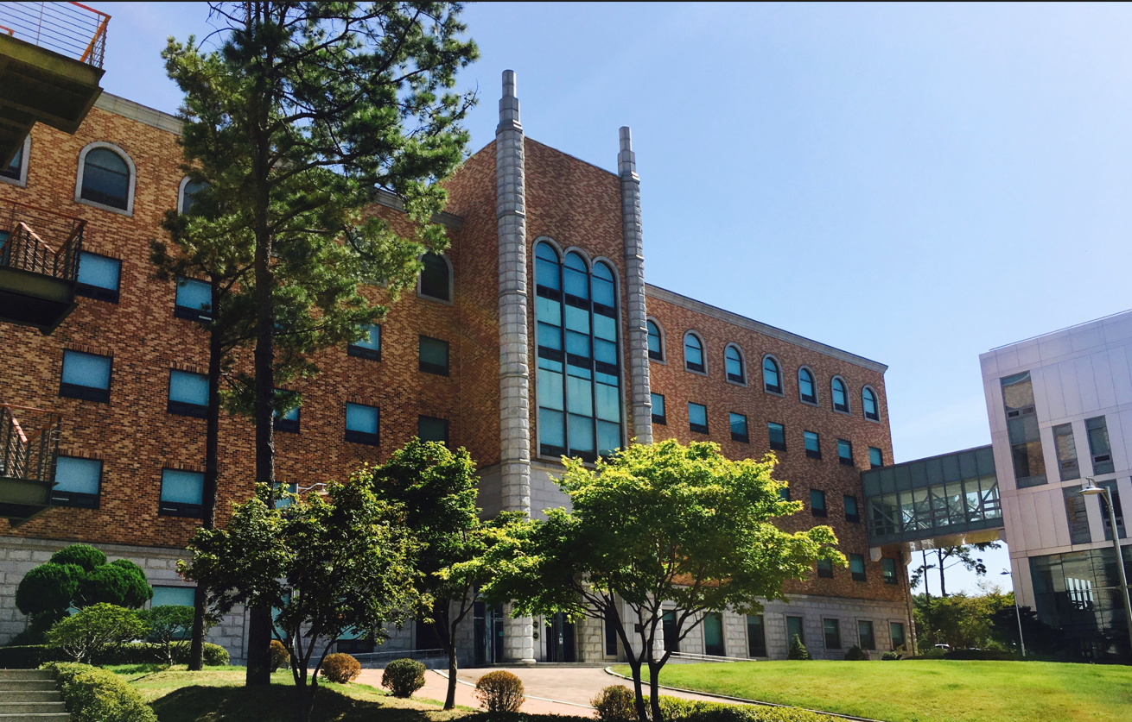
9강. OpenCV 응용 (얼굴 검출 및 성별 분류)
두원공과대학교 컴퓨터공학과 2학년

Slide 2
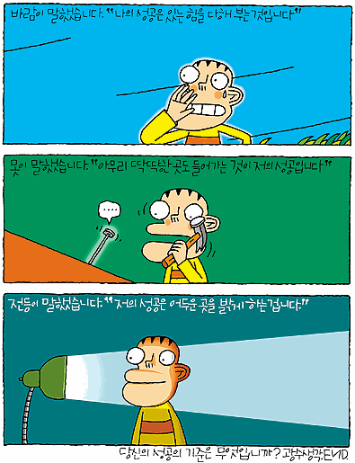
당신의 성공 기준은?

Slide 3

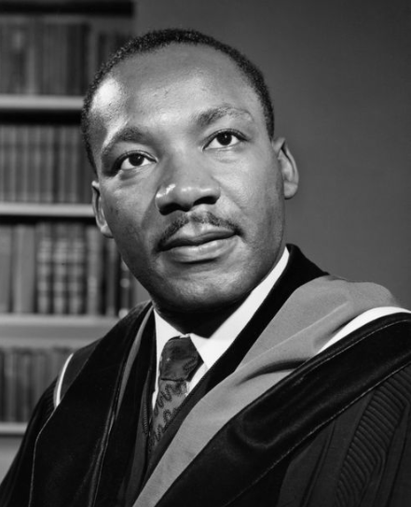
생각 더하기
마틴 루터 킹 목사의 명언
어둠으로 어둠을 몰아낼 수는 없습니다.
오직 빛으로만 그럴 수 있습니다.
증오로 증오를 몰아낼 수는 없습니다.
오직 사랑으로만 그럴 수 있습니다.
― 마틴 루터 킹 (Martin Luther King Jr.)
“Darkness cannot drive out darkness:
only light can do that.
Hate cannot drive out hate:
only love can do that.”
<Martin Luther King Jr., 1929~1968>
미국의 비폭력주의 흑인 인권운동가
1964년 노벨 평화상 수상
1968년 과격파 백인단체로부터 암살

Slide 4
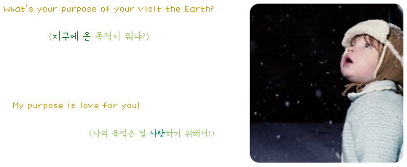
학습목표
본 강의를 이수하면 하르 기반 분류기를 활용할 수 있다.
하르 기반 분류기
하르 기반 성별 분류
하르 기반 얼굴 검출
하르 기반 눈 검출
얼굴 기울기 계산 및 보정
입술 영역 및 머리 영역 검출
히스토그램 을 통한 유사도 검증
성별 분류 및 결과 출력

Slide 5
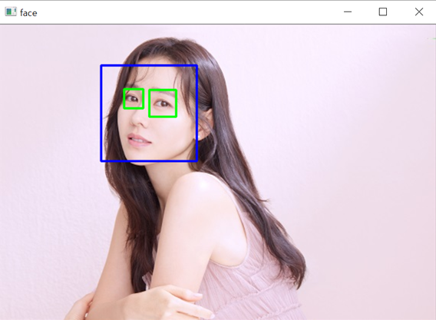
얼굴 검출 및 인식
실생활에서의 얼굴 검출 및 인식
카메라를 이용한 얼굴 검출
페이스 북이나 구글의 얼굴 영역 검출
얼굴 검출 및 인식을 이용한 스마트 폰 잠금 해제
얼굴 인식을 이용한 도어록
얼굴 검출
하르 (Haar) 기반 검출기
<출처. https://hwanine.github.io/ai/OpenCV/>

Slide 6
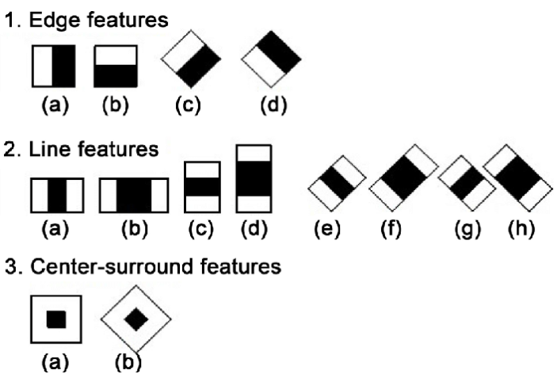
하르(Haar) 기반 분류기
유사 하르 특징(Haar-like features) 방법
Viola와 Jones의 논문 “Rapid Object Detection Using a Boosted Cascade of Simple Features(2001)”
얼굴과 얼굴이 아닌 것의 차이를 효율적으로 보여줌
특징 값은 흰색 영역과 검은색 직사각형 영역의 화소 값의 차로 정의
<유사 하르 특징(출처. https://www.researchgate.net/figure/Haar-like-features)>

Slide 7
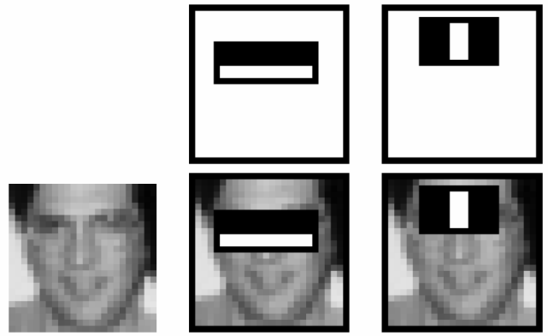
하르 기반 다단계 분류기
하르 기반 다단계 분류기(haar feature-based cascade classifiers)
유사 하르 특징과 매우 단순한 특징들을 조합하여 객체를 찾아냄
다단계(cascade) → 여러 단계의 검출기 순차 사용 : 단순 → 복잡
1,000개 이상의 얼굴 영상과 10,000개 이상의 非얼굴 영상으로 학습
멀티코어 CPU장착 컴퓨터에서 일주일 정도의 시간 소요
OpenCV에서는 미리 학습한 다양한 검출기 제공
전면 얼굴, 측면 얼굴, 눈, 코 등 검출 가능
<AdaBoosting for face detection(출처. https://docs.opencv.org/3.4/db/d28/tutorial_cascade_classifier.html)>

Slide 8
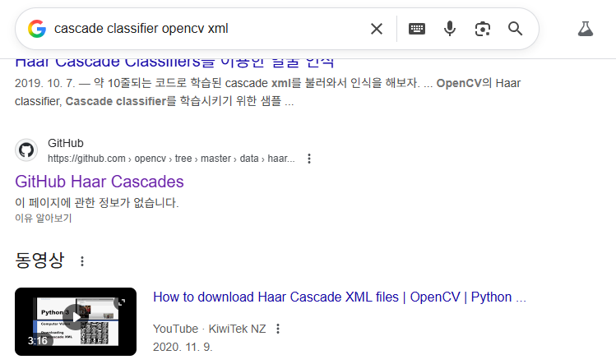
검출기 파일 다운로드
라즈베리파이 구글로 ”cascade classifier opencv xml” 검색

Slide 9
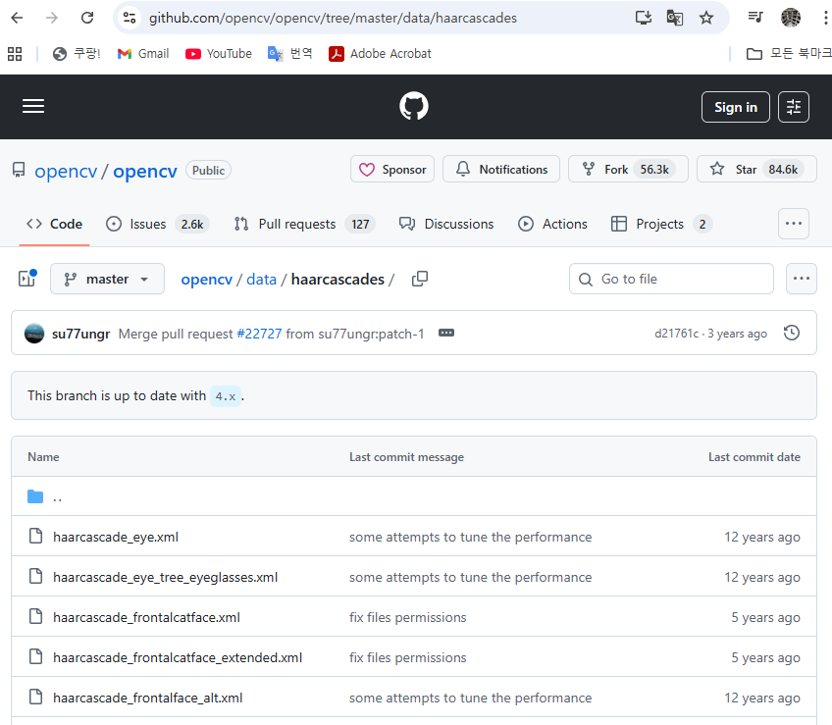
검출기 파일 다운로드
Haar Classifiers

Slide 10
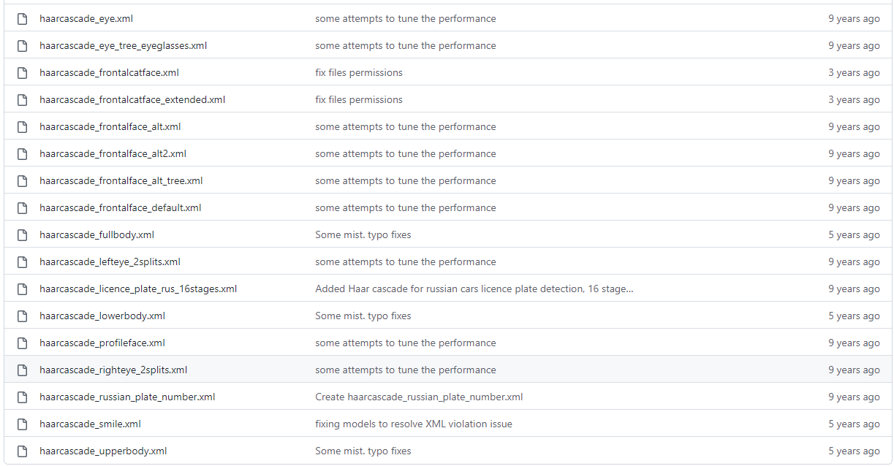
검출기 파일 다운로드
https://github.com/opencv/opencv/tree/master/data/haarcascades
haarcascade_eye.xml
haarcascade_frontalface_alt2.xml
haarcascade_frontalface_default.xml

Slide 11
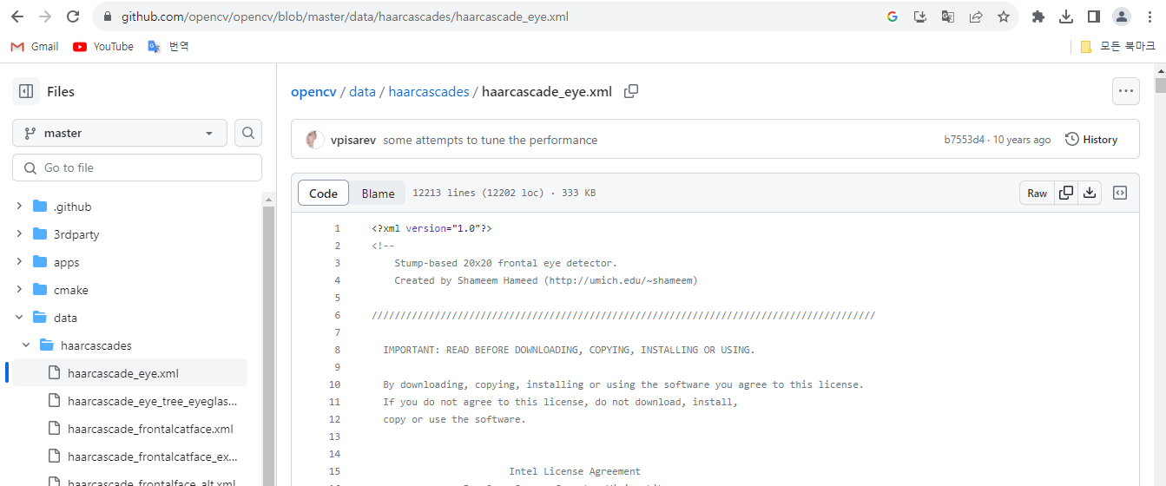
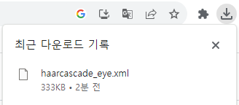
검출기 파일 다운로드
다운로드 클릭

Slide 12
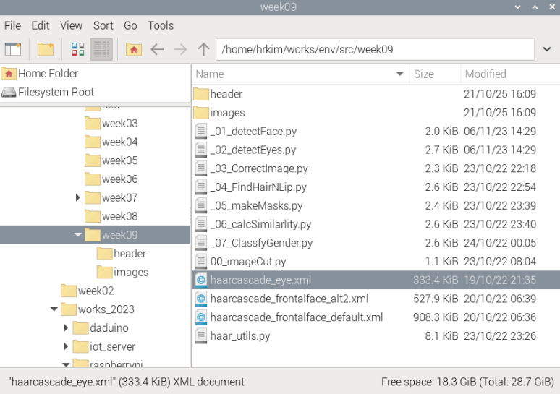
검출기 파일 다운로드
week09 폴더 내에 저장

Slide 13
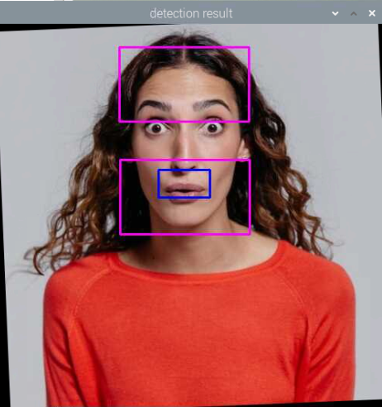
성별 분류 기초
성별분류 기초
남성에 비해 여성의 입술 색깔이 붉다
남성에 비해 여성의 머리카락이 길다
오류 가능성 큼
더 정교한 알고리즘 필요
입술영역 인식
얼굴과 입술의 색깔 비교
머리카락 인식
귀밑 영역에 머리카락이 있는지 색상 비교
윗머리
귀밑머리
얼굴
입술

Slide 14
성별 분류 프로그램의 구성
얼굴 영상 입력 및 전 처리
얼굴 및 눈 영역 검출
얼굴 기울기 계산 및 보정
입술 영역 계산
머리카락 영역 계산
입술 영역 마스크 생성
머리카락 영역 마스크 생성
입술 영역별 히스토그램 계산
머리카락 영역별 히스토그램 계산
입술-얼굴 히스토그램 유사도 계산
윗머리-귀밑머리 히스토그램 유사도 계산
유사도 2단계 비교
남녀 분류 및 결과 표시

Slide 15
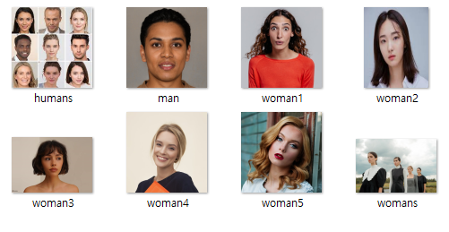
이미지 준비
week10/images

Slide 16
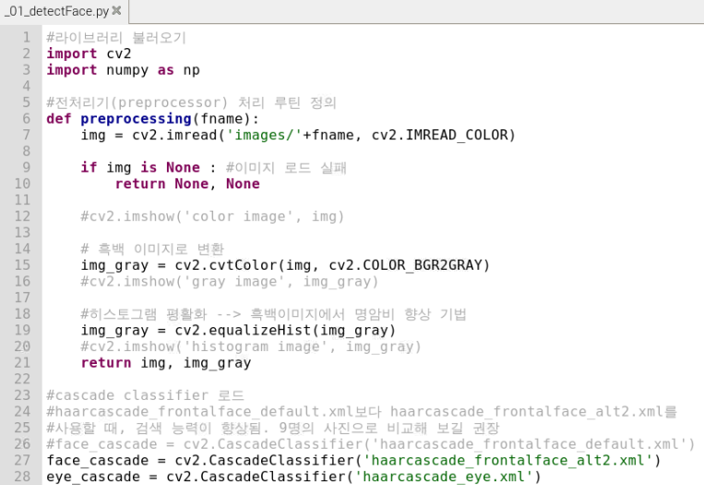
[실습1] 얼굴 검출

Slide 17
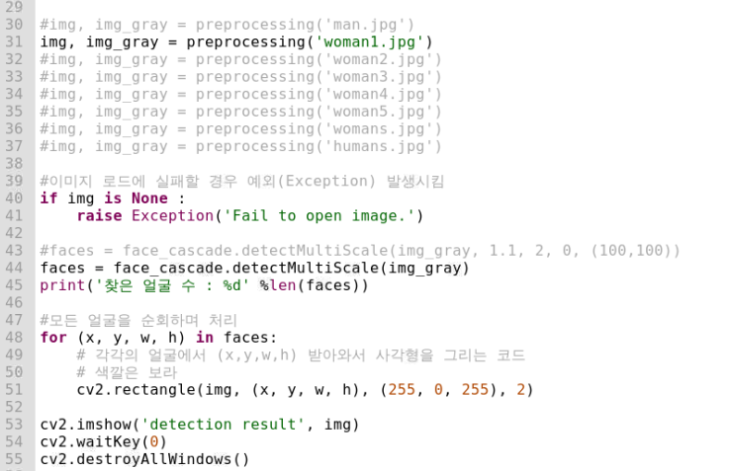
[실습1] 얼굴 검출

Slide 18
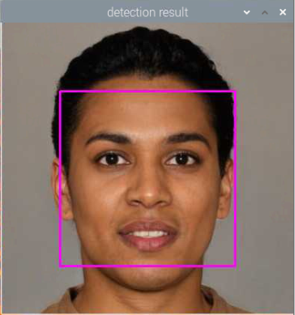
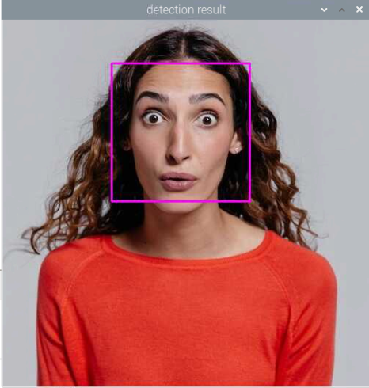
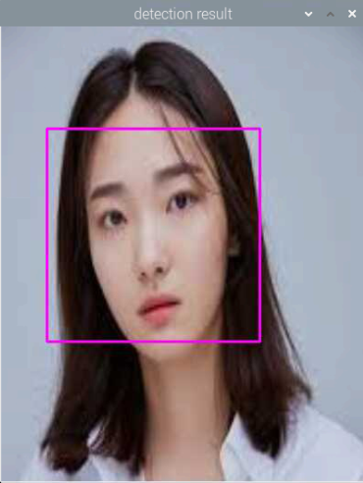
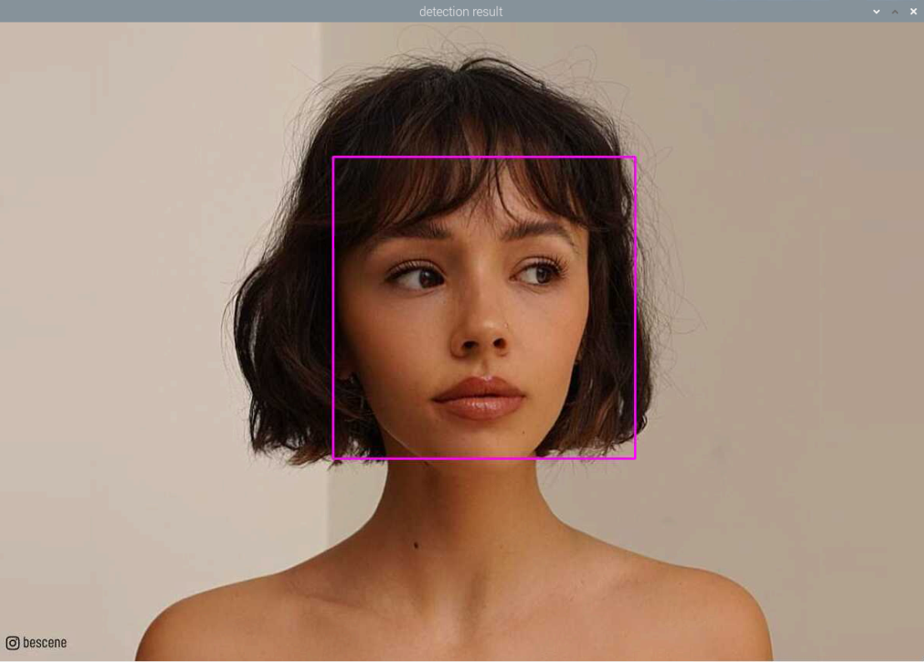
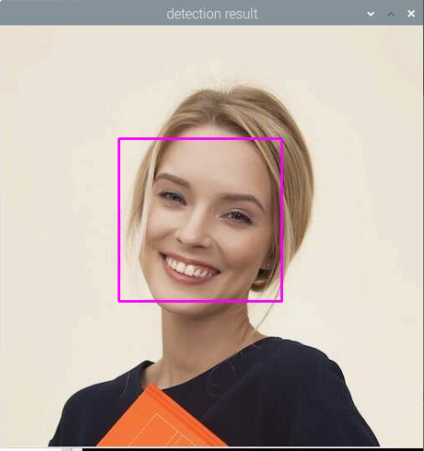
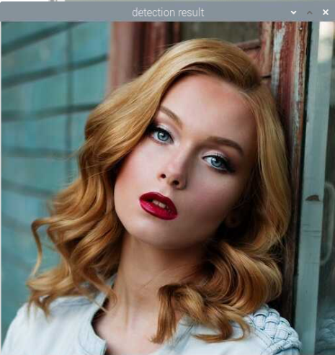
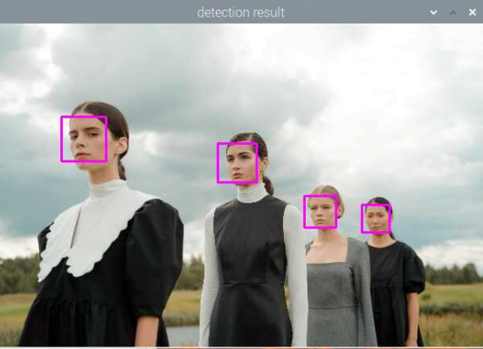
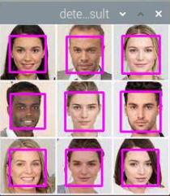
[실습1] 얼굴 검출
<man.jpg>
<woman1.jpg>
<woman2.jpg>
<woman3.jpg>
<woman4.jpg>
<woman5.jpg>
<womans.jpg>
<humans.jpg>

Slide 19
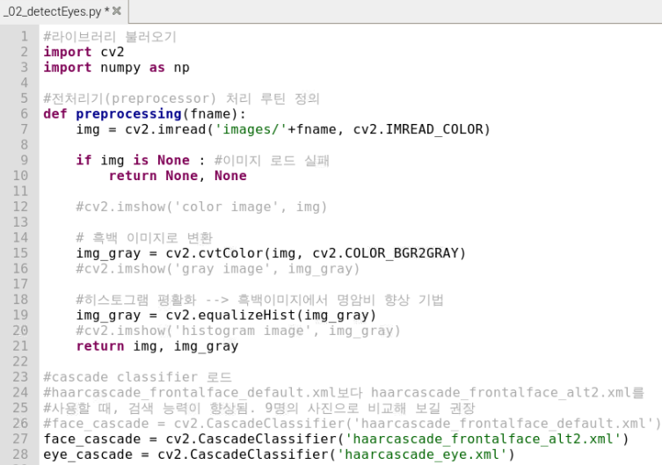
[실습2] 눈 검출

Slide 20
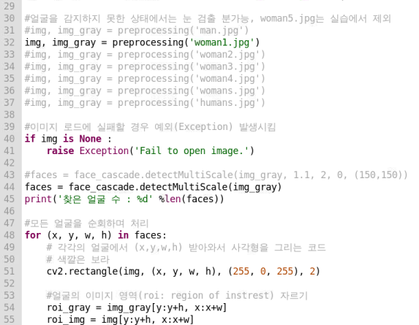
[실습2] 눈 검출

Slide 21
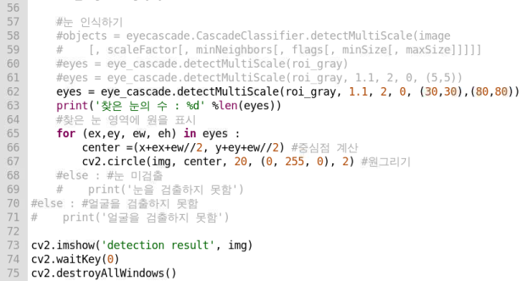
[실습2] 눈 검출

Slide 22
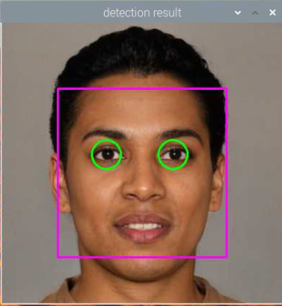
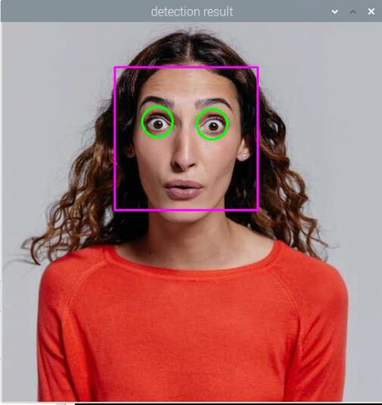
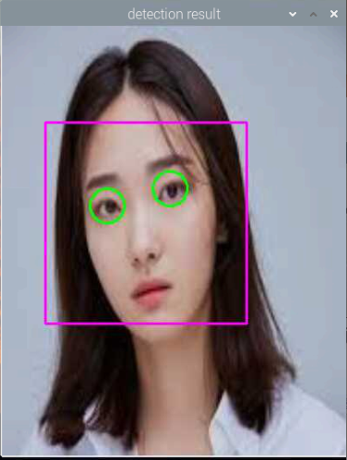
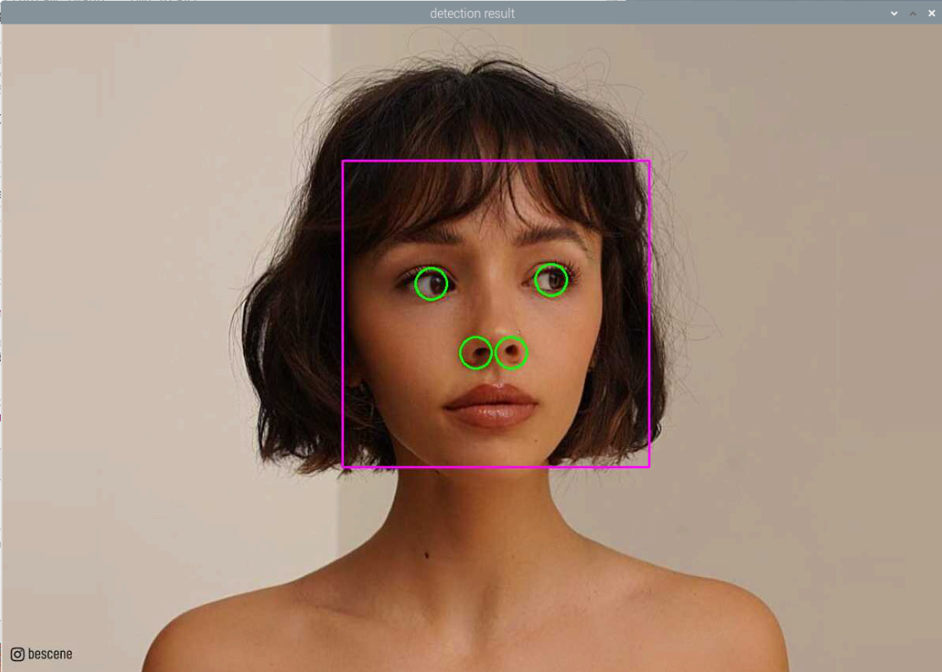


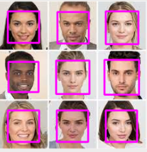
[실습2] 눈 검출
<man.jpg>
<woman1.jpg>
<woman2.jpg>
<woman3.jpg>
<woman4.jpg>
<womans.jpg>
<humans.jpg>

Slide 23
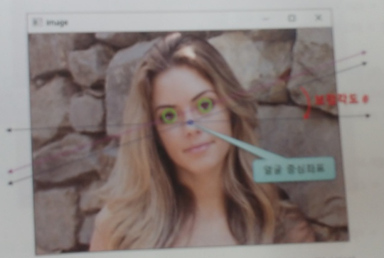







성별 분류 – 기울기 보정
얼굴 기울기 계산 및 보정
입술영역과 얼굴영역을 분리하려면 얼굴 왜곡의 수정 필요
전체적인 보정은 어려우나 좌우로 기울어진 보정 가능
눈 중심좌표 2개의 차분 이용 → $tan\left(θ\right)=\frac{dy}{dx}$ → $θ=\tan^{−1}\left(\frac{dy}{dx}\right)$
양의 값 → 반시계방향, 음의 값 → 시계방향
왼 눈
$$pt1$$
$$dy$$
$$θ$$
오른 눈
$$pt0$$
$$dx$$
$$\left(dx,dy\right)=pt1 −pt0$$
$$θ=\tan^{−1}\left(\frac{dy}{dx}\right)$$

Slide 24
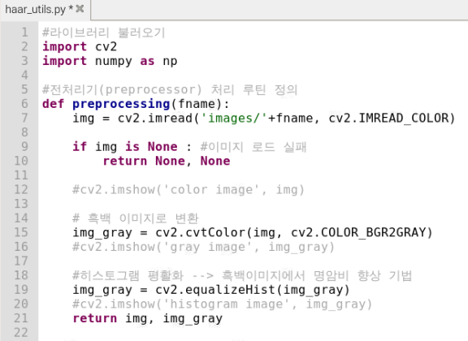
[실습3] haar_utils.py
haar_utils.py
공통으로 사용할 수 있는 함수들을 라이브러리로 정의
필요한 곳에서 라이브러리를 불러 사용 가능

Slide 25
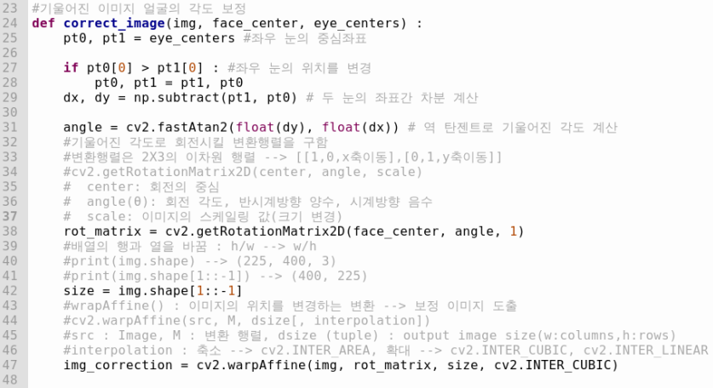
[실습3] haar_utils.py

Slide 26
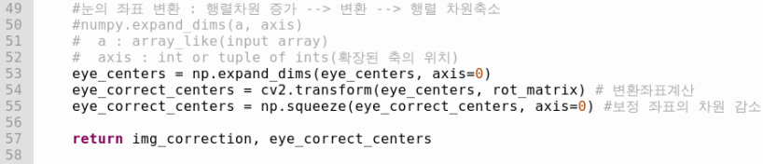
[실습3] haar_utils.py

Slide 27
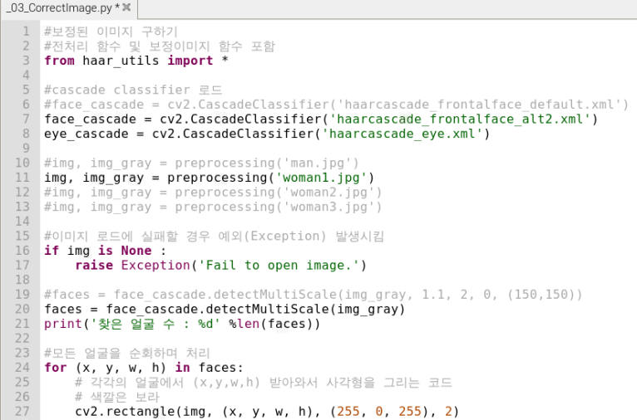
[실습3] 얼굴 기울기 보정

Slide 28
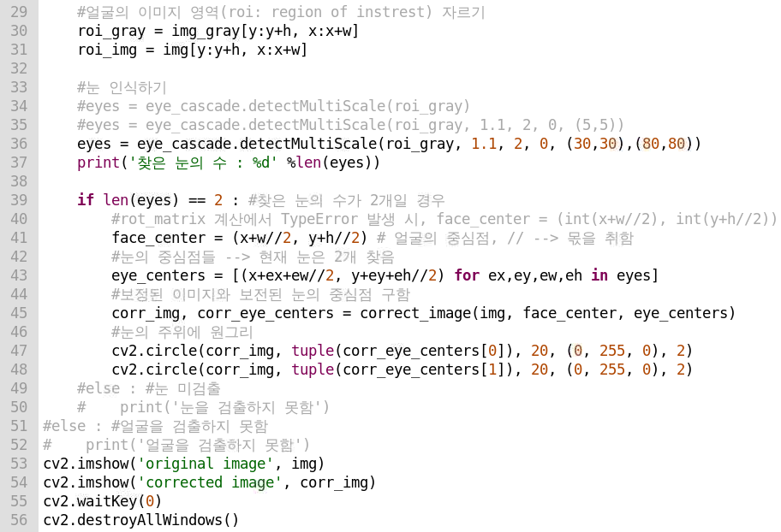
[실습3] 얼굴 기울기 보정

Slide 29
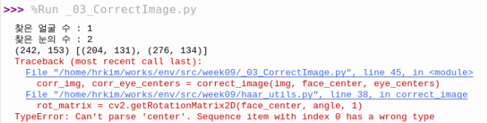
[실습3] 얼굴 기울기 보정
_03_CorrectImage.py 실행
Haar_utils.py가 같은 폴더 내부에 존재하여야 함
TypeError 발생
에러는 cv2.getRotationMatrix2D() 함수에 전달된 center 인자(즉, face_center)의 타입이 잘못되었을 때 발생
face_center의 요소 중 하나(예: x 또는 y)가 float나 int가 아닌 다른 타입(예: numpy.ndarray, list 등)

Slide 30
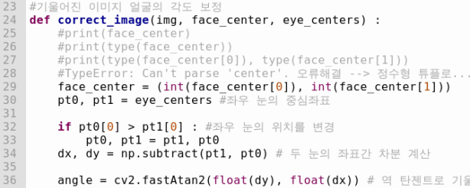

[실습3] 얼굴 기울기 보정
haar_utils.py 수정

Slide 31
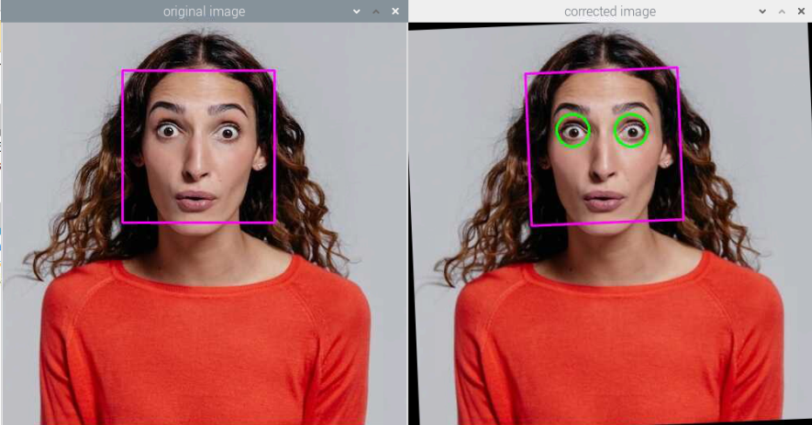
[실습3] 얼굴 기울기 보정

Slide 32
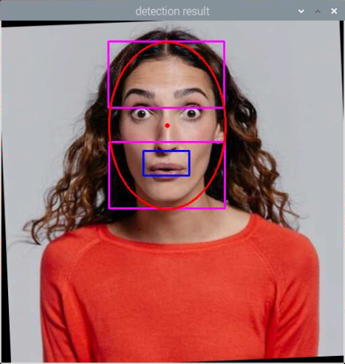
네 개의 영역 추출
4개의 영역 → 추후 마스크 적용
윗머리 → rois[0]
얼굴 영역의 위 40%에 위치
face 영역 바깥
귀밑머리 → rois[1]
얼굴 영역의 아래 40%에 위치
face 영역 바깥
입술 → rois[2]
얼굴 중심에서 30% 아래 위치
폭은 얼굴 넓이의 36%
높이는 얼굴 높이의 20%
hair → rois[3]
윗머리, 귀밑머리 포함 전체 사각형 → w의 90%, h의 130%
윗머리
입술
귀밑머리

Slide 33
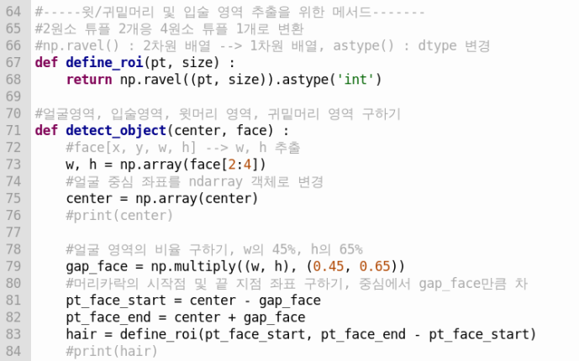
[실습4] 네 영역 추출 - haar_utils.py 코드 추가
gap_face

Slide 34
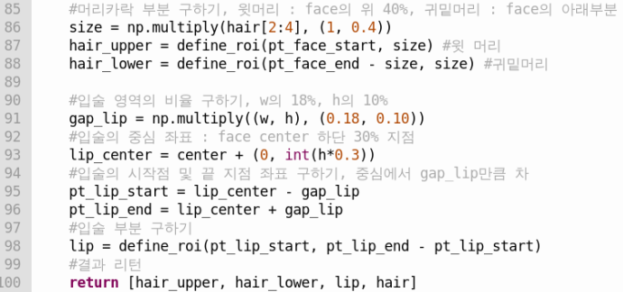
[실습4] 네 영역 추출 - haar_utils.py 코드 추가
gap_lip

Slide 35
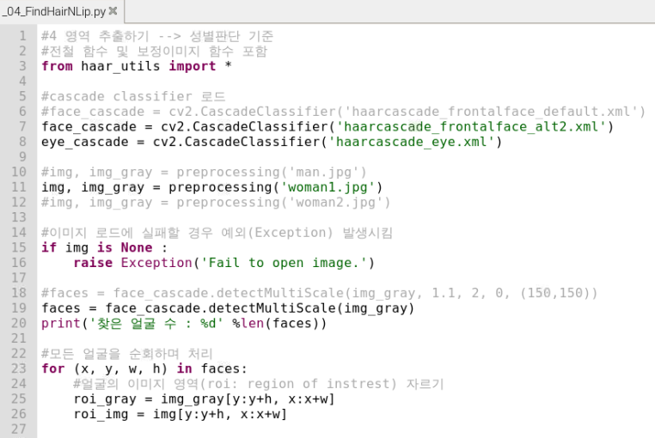
[실습4] 네 영역 추출

Slide 36
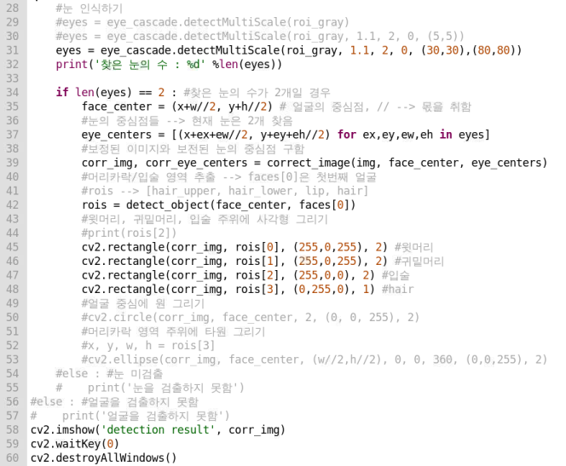
[실습4] 네 영역 추출

Slide 37
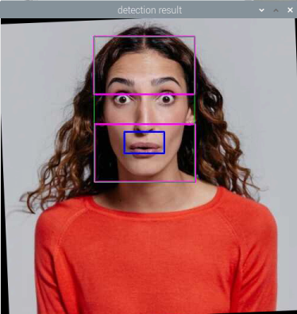
[실습4] 네 영역 추출
실행결과

Slide 38







마스크 만들기
기본 마스크
요구되는 4개의 마스크
<hair_mask>
<lip_mask>
비트단위보수
<masks[0] : 윗머리>
<masks[1] : 귀밑머리>
<masks[2] : 입술>
<masks[3] : face>

Slide 39

[실습5] 4영역 마스크 – haar_utils.py 코드 추가

Slide 40

[실습5] 4영역 마스크

Slide 41

[실습5] 4영역 마스크

Slide 42

히스토그램
히스토그램(histogram)
표로 되어 있는 도수 분포를 정보 그림으로 나타낸 것
도수분포표 → 가로축은 계급, 세로축은 도수

Slide 43

히스토그램
히스토그램 유사도(histogram similarity)
비교대상인 두 히스토그램을 인자로 전달하여 유사도를 수치로 반환
사진들이 얼마나 비슷한 지 측정
유사도가 크면 비슷함

Slide 44

[실습6] 유사도 검사 – haar_utils.py 코드 추가

Slide 45

[실습6] 유사도 검사

Slide 46


[실습6] 유사도 검사

Slide 47
성별 분류 기준
히스토그램 유사도
sims[0] : 얼굴-입술 유사도
유사도가 적으면(얼굴과 입술색이 다르면) 여성의 가능성이 큼
60개 영상분석결과 유의미한 결과는 나타나지 않음
sims[1] : 윗-귀밑머리 유사도
윗머리-귀밑머리가 유사하면 여성의 가능성이 큼
60개 영상분석결과 유의미한 결과 → 남성 : 0~29, 여성 : 30~59

Slide 48
성별 분류 기준
히스토그램 유사도를 이용한 남녀 분류
기준이 두가지라 정확한 구분은 불가능
최대한의 결과를 도출하기 위해 두가지 조건을 검색
입술-얼굴
sims[0]>0.2
N
여성가능성 ↑
제2조건 완화
Y
여성가능성 ↓
제2조건 엄격
criteria=0.25
criteria=0.1
sims[1]>criteria
N
윗-귀밑
머리
Y
Woman
Man

Slide 49

[실습7] 성별분류 – haar_utils.py 코드 추가

Slide 50

[실습7] 성별분류

Slide 51

[실습7] 성별분류

Slide 52



[실습7] 성별분류
<man.jpg>
<woman1.jpg>
<woman2.jpg>

Slide 53
알아야 할 용어
하르 기반 분류기
하르 기반 성별 분류
하르 기반 얼굴 검출
하르 기반 눈 검출
얼굴 기울기 계산 및 보정
입술 영역 및 머리 영역 검출
히스토그램 을 통한 유사도 검증
성별 분류 및 결과 출력

Slide 54
단어
단어 | 발음 | 뜻 | 단어 | 발음 | 뜻
affine |  |  | gap
angle |  |  | gender
base |  |  | gray
calculate (calc) |  |  | import
cascade |  |  | length (len)
center |  |  | lip
circle |  |  | lower
classfy |  |  | matrix
compare |  |  | multi-
convert (cvt) |  |  | multiply
correct |  |  | original
criteria |  |  | pre-
cubic |  |  | raise
default |  |  | range
define |  |  | rectangle
destroy |  |  | return
detect |  |  | rotation
detection |  |  | scale
display |  |  | shape
draw |  |  | similarity
ellipse |  |  | squeeze
equalize |  |  | subtract
exception |  |  | transform
expand |  |  | upper
feature |  |  | utility (util)
frontal |  |  | wait
full |  |  | wrap

Slide 55
단어
용어 | 의미
Haar classifier
Histogram
mask
Numpy
OpenCV
roi
tuple

Slide 56
과제
단계별 실행 과정을 촬영 혹은 캡처하여 제출
예제의 실행결과
도전과제
자신의 사진을 입력하고, 성별 분류를 해보시오.

Slide 57

질의 응답
No question, no learning !!!
No dumb question !!!
I’m here to be interrupted.
I’m an interrupt-driven professor.
I teach less, students learn more.

